Slide 1
Spritzgussverfahren
Matrix
Polycarbonat
Polycarbonat
Fotos

Slide 2
Der Aufbau einer CD
Label
Lack
Aluminium
Polycarbonat

Slide 3
Der Abtastvorgang
Lack
Aluminium
land
pit
pit
1,2 mm
Polycarbonat
Detektor
Laser
0

Slide 4
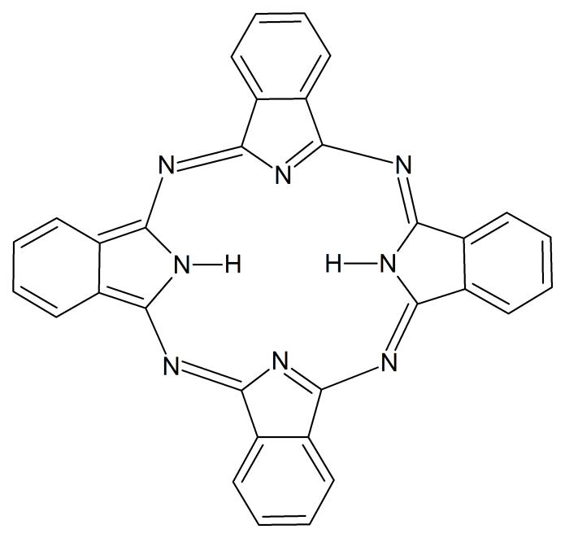
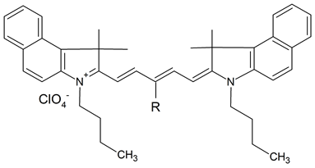
Die Funktion der CD-R
Lack
Farbstoff
Silber
0 0 0 0 0 0 0 0 0 0 0 0 0 0 0 0 0 0 0 0 0 0 0 0 0 0 0
1,2 mm
Polycarbonat

Slide 5
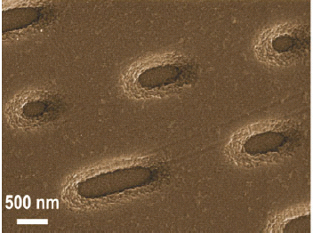
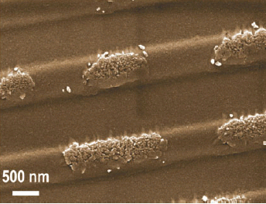
Die Funktion der CD-R
CD
CD-R

Slide 6
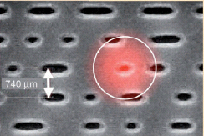
Speichereigenschaften von CD, DVD und Co.
CD
DVD
700 MB
4,7 GB
780 nm
650 nm

Slide 7
Speichereigenschaften von CD, DVD und Co.
780 nm
650 nm
650 nm
405 nm
CD
DVD
DVD
DVD
700 MB
CD
4,7 GB
DVD
8,5 GB
double/dual layer
15-25 GB
Blu-ray/ HD
Lack
Lack
Lack
Lack
Aluminium
Aluminium
Polycarbonat
0,6 mm
0,6 mm
Polycarbonat-
Polycarbonat
Polycarbonat
1,1 mm
1,2 mm
Aluminium
Aluminium
Synthese
0,6 mm
0,6 mm
Aluminium
Polycarbonat
Polycarbonat
Polycarbonat
0,1 mm
780 nm
1977
1995
2004
2007

Slide 8
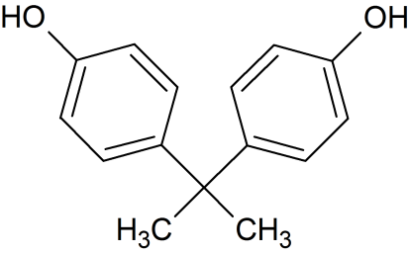
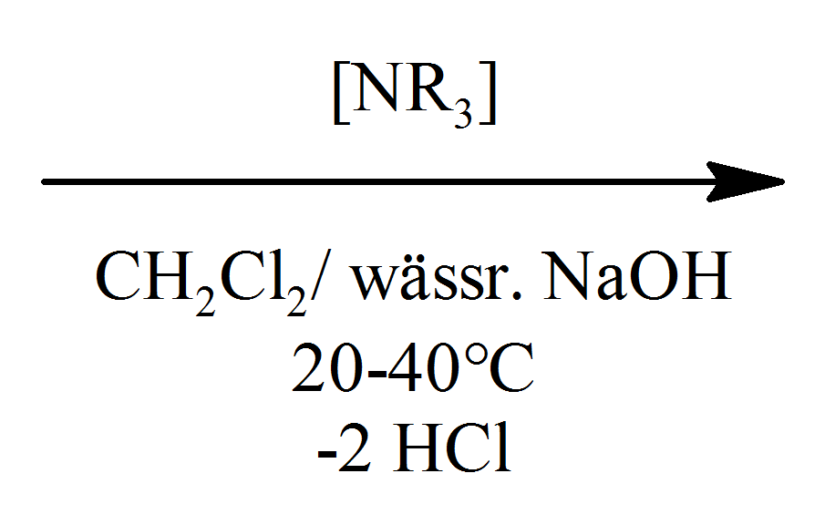
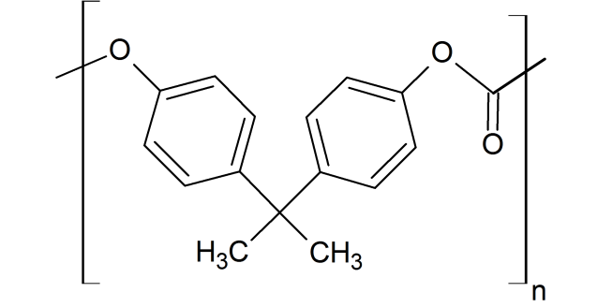


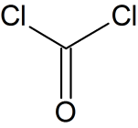
Synthesewege
Liquid Phase Condensation (LPC-Verfahren)
Phasengrenzflächen Polykondensation
Bisphenol A
Phosgen
Polycarbonat

Slide 9
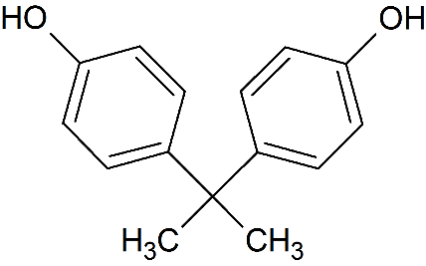
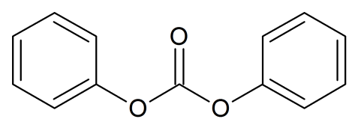
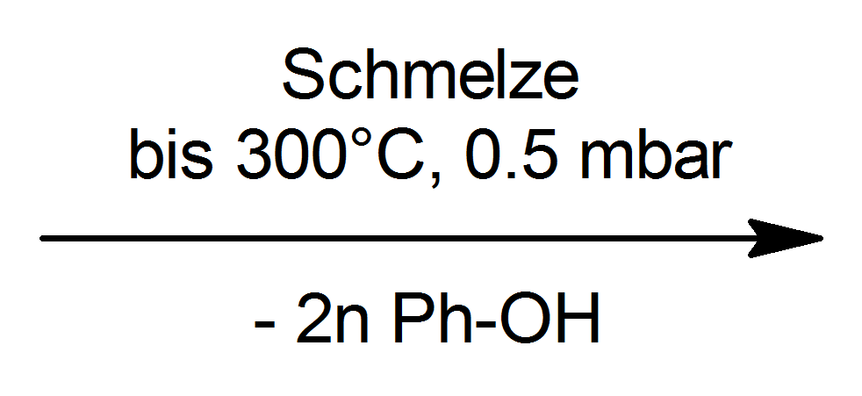
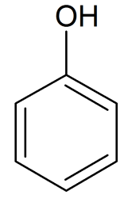
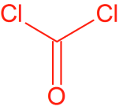
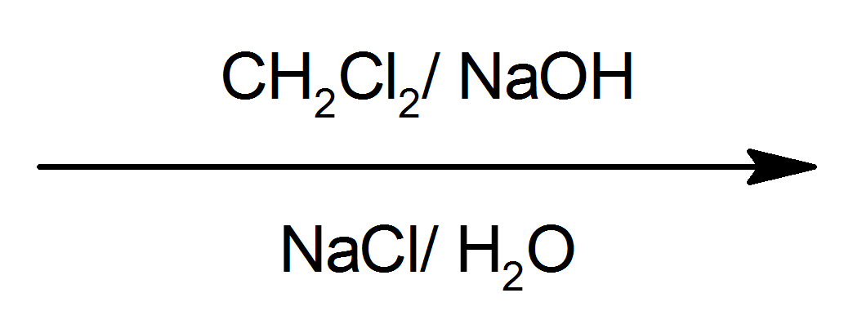
Synthesewege
Solid Phase Condensation (SPC-Verfahren)
Umesterung:
Herstellung von Diphenylcarbonat:
Bisphenol A
Diphenylcarbonat
Polycarbonat
2

Slide 10
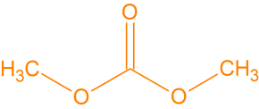
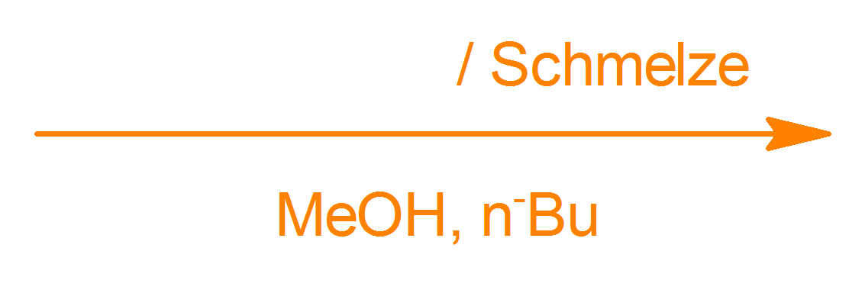
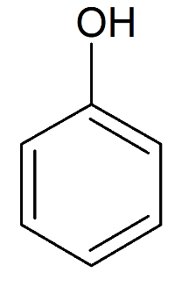
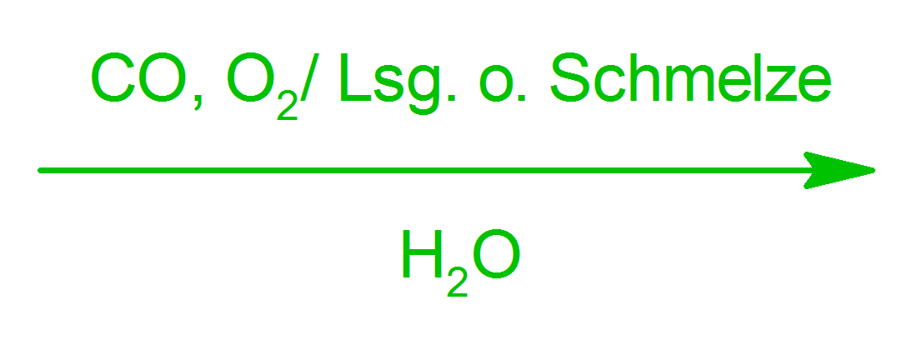
Synthesewege
Alternative Synthesemöglichkeiten von Diphenylcarbonat:

Slide 11
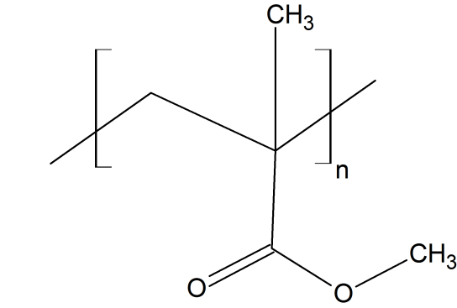
Der entscheidende Faktor
Polycarbonat
(PC)
Polymethylmethacrylat
(PMMA)
Unpolarer Charakter
Sehr polarer Charakter
Niedrige Wasserabsorption
Hohe Wasserabsorption

Slide 12
Die Funktion der CD-R
Lack
Lack
Silber
Silber
Farbstoff
Farbstoff
0 0 0 0 0 0 0 0 0 0 0 0 0 0 0 0 0 0 0 0
0 0 0 0 0 0 0 1 0 0 0 0 1 0 0 0 0 0 0 0
Polycarbonat
Polycarbonat

Slide 13

d_{min} $\text{=}\frac{\text{λ}}{\text{A}\text{N}}$ (1)

Slide 14

A_{N} $\text{=} \frac{\text{n}\text{ ∙ }\text{r}}{\text{f}}$ (2)

Slide 15
Polycarbonat
Polymethyl-methacrylat
Transmission
Härte
Geringe Doppelbrechung
Bruch-festigkeit
Wärmeform-beständigkeit
Spritzguss
Niedrige Wasserabsorption
Preis

